Slide 1

Compte rendu d’hospitalisation et de biologie par internet
A.MASSOTTE - Informaticien
Dr GENDROT

Slide 2
Objectifs
Envoyer les courriers par mails aux médecins traitants
Intégration automatique dans le logiciel du médecin de ville
Limiter les manipulations pour les secrétaires

Slide 3
Cryptage
Données médicales : cryptage obligatoire
Logiciel de Cryptage : apicrypt
Le centre hospitalier ainsi que les correspondants doivent être équipés. (environ 70 € pour un médecin)

Slide 4
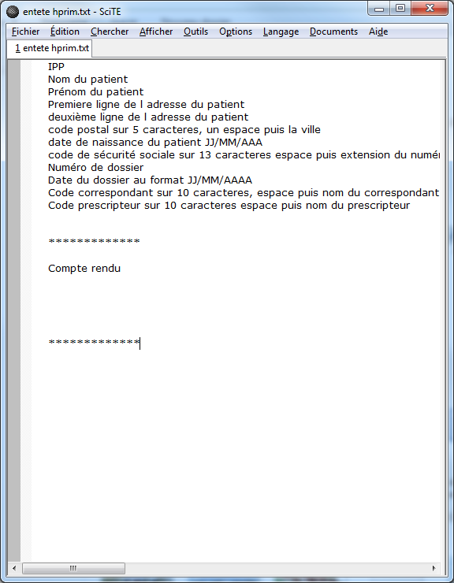
Format
Les 1° essais non concluants : envoi du CR en pièce jointe par mail : les médecins ne reçoivent pas le mail
Recherche, installation d’un logiciel de cabinet pour comprendre : les mails arrivent directement dans le dossier médical
Respecter un format : entête HPRIM + CR dans le corps du mail au format texte

Slide 5
Automatisation
Compléter l’entête : impossible pour les secrétaires → automatisation
Organisation : pour rapidité il faut que l’envoi du mail se fasse d’une manière automatique
Il faut revoir le circuit de signature (papier)
Un seul process : papier & électronique
→ Développement d’un logiciel

Slide 6
Organisation
Ancienne organisation : PAPIER
Frappe WORD – impression – signature médecin papier - envoi papier
Nouvel organisation : ELECTRONIQUE
frappe dans un logiciel- envoi en validation-signature médecin – envoi mail – impression

Slide 7





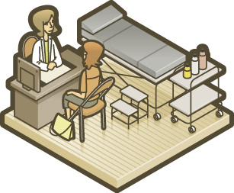
Principes
logiciel
Archives

Slide 8
Statistiques
10 médecins de ville ont déjà reçu plus de 50 mails
23 médecins ont déjà reçu au moins un mail
100 médecins abonnés apicrypt sur le département,
+ de 1000 mails envoyés

Slide 9
Sondage
Retour positif
Une note global de 9/10
À une grande majorité, les médecins pense recevoir l’ensemble des courriers au format électronique
50/50 pour ne plus recevoir le format papier
Remarque : améliorer le format d’échange

Slide 10
Comptes-rendus de biologie
Fonctionnalité identique pour les résultats de laboratoire
En fonctionnement depuis début 2011
Renseignements: 03 25 87 89 98

Slide 11
Avenir lien ville-hôpital
Développement du dossier médical informatisé de l’établissement : Cristalnet
Portail internet patients
Portail internet médecins
DMP

Slide 12
Questions ?
Mail : a.massotte@ch-langres.fr

